Slide 1

（旅行）
汇报人
Go!!
陈怡冰
_
旅冰Go
PRESENTATION

Slide 2

目录
01
BACKGROUND AND PURPOSE OF THE PROJECT
项目背景与目的
02
PROJECT CONTENT
项目内容
03
PROJECT PROGRESS
当前项目进展
04
PROJECT ARRANGEMENT
后续项目安排
CONTENTS

Slide 3



项目背景
与目的
PART ONE
我要free！！！！
BACKGROUND AND PURPOSE OF THE PROJECT
BACKGROUND AND PURPOSE OF THE PROJECT

Slide 4



项目背景
ACTIVITY
BACKGROUND
“未来”“可能”“有一些”“旅行”计划
1
想法比较多
2

Slide 5





预期效果
01
打卡记录
02
多平台比价
03
创建旅行相册
04
没用的小巧思
灵感来自手机相册的地图相册功能
可视化旅行足迹
成就感up！
方便省钱
飞猪、携程有相应的api
不留遗憾
随即轮盘
快速获取团队心理价位
减少沟通成本

Slide 6
项目
内容
PART TWO
主打一个能做就做，做不了拉到
PROJECT CONTENT
PROJECT CONTENT
PROJECT CONTENT

Slide 7
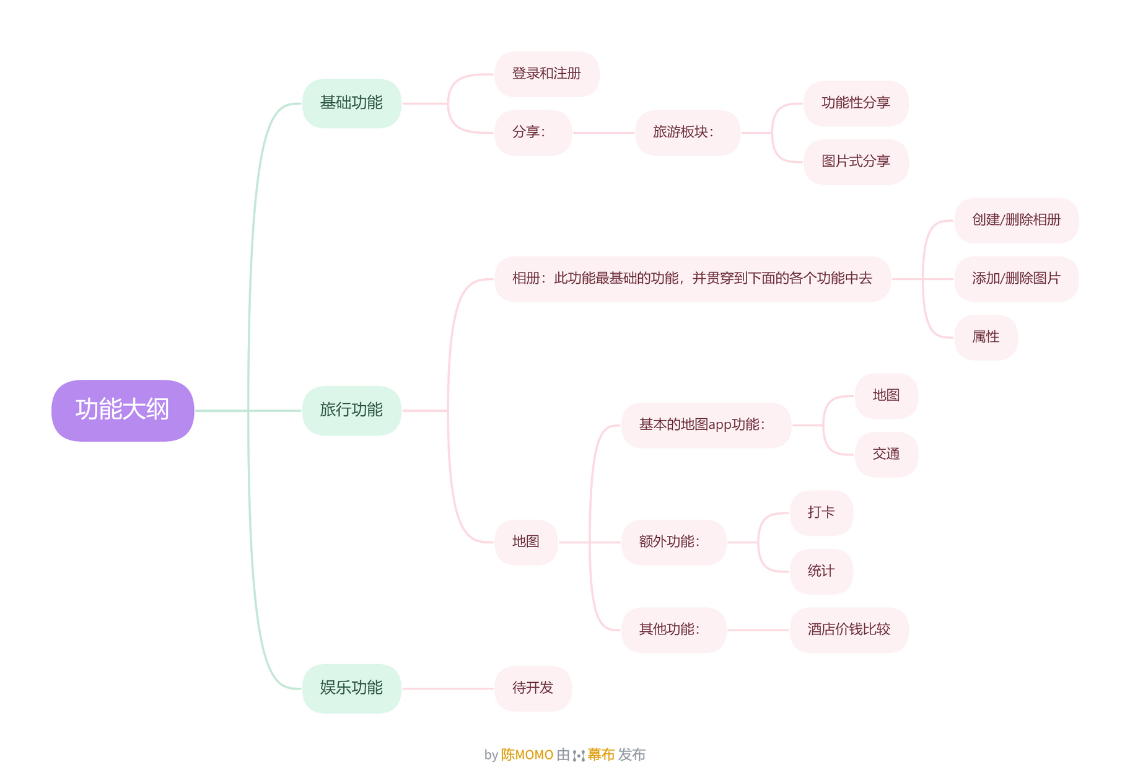

功能概述

Slide 8

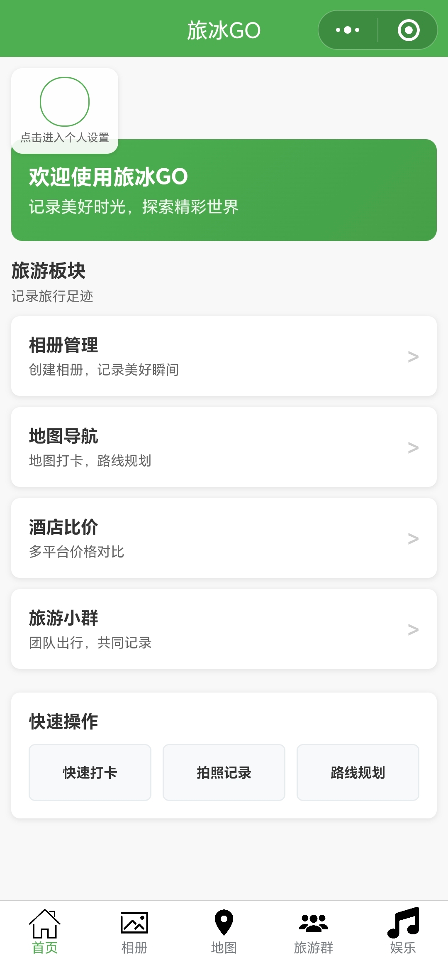

基础功能
首页
主要起到导航栏的作用，罗列各种功能，让用户迅速上手
个人
界面
基本信息：名称、描述、封面信息
自定义信息：相册类型、相册标签，方便最后生成统计报告

Slide 9
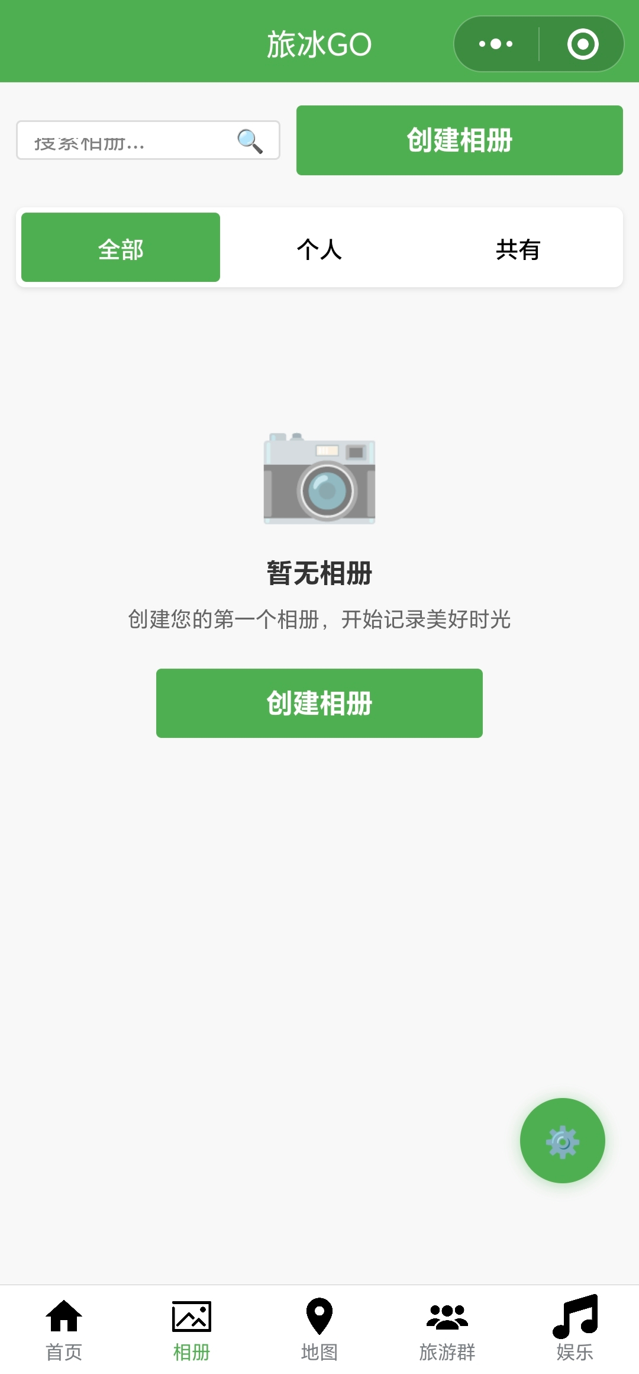
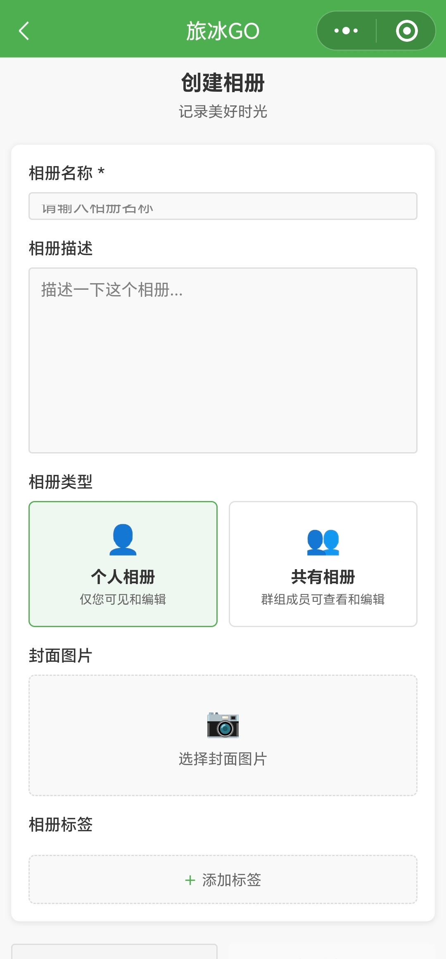
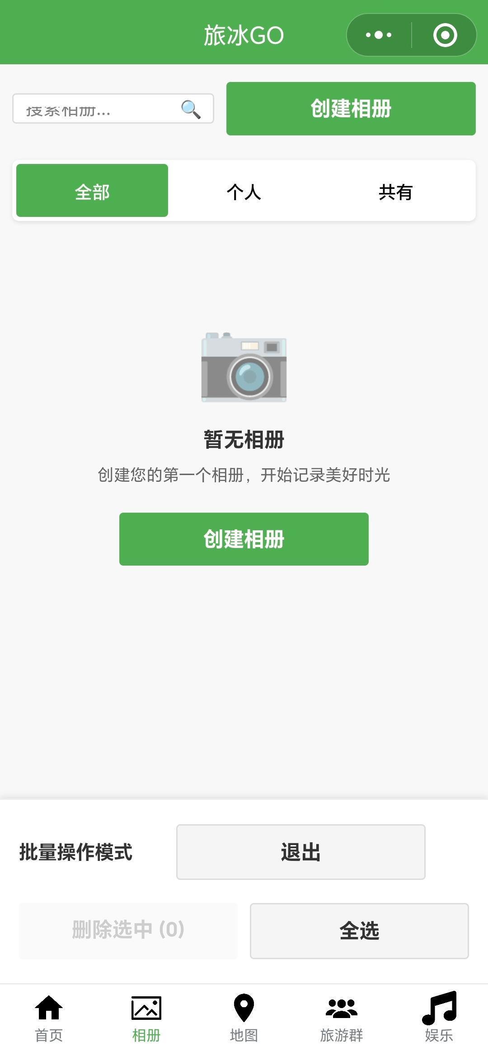
相册
相册具有属性：个人、共有，方便后续的群文件管理
搜索相册
交互按钮：创建、管理
总界面
基本信息：名称、描述、封面信息
自定义信息：相册类型、相册标签，方便最后生成统计报告
创建
管理
可以批量删除相册

Slide 10
相册
相册具有属性：个人、共有，方便后续的群文件管理
搜索相册
交互按钮：创建、管理
总界面
基本信息：名称、描述、封面信息
自定义信息：相册类型、相册标签，方便最后生成统计报告
创建
管理
可以批量删除相册

Slide 11
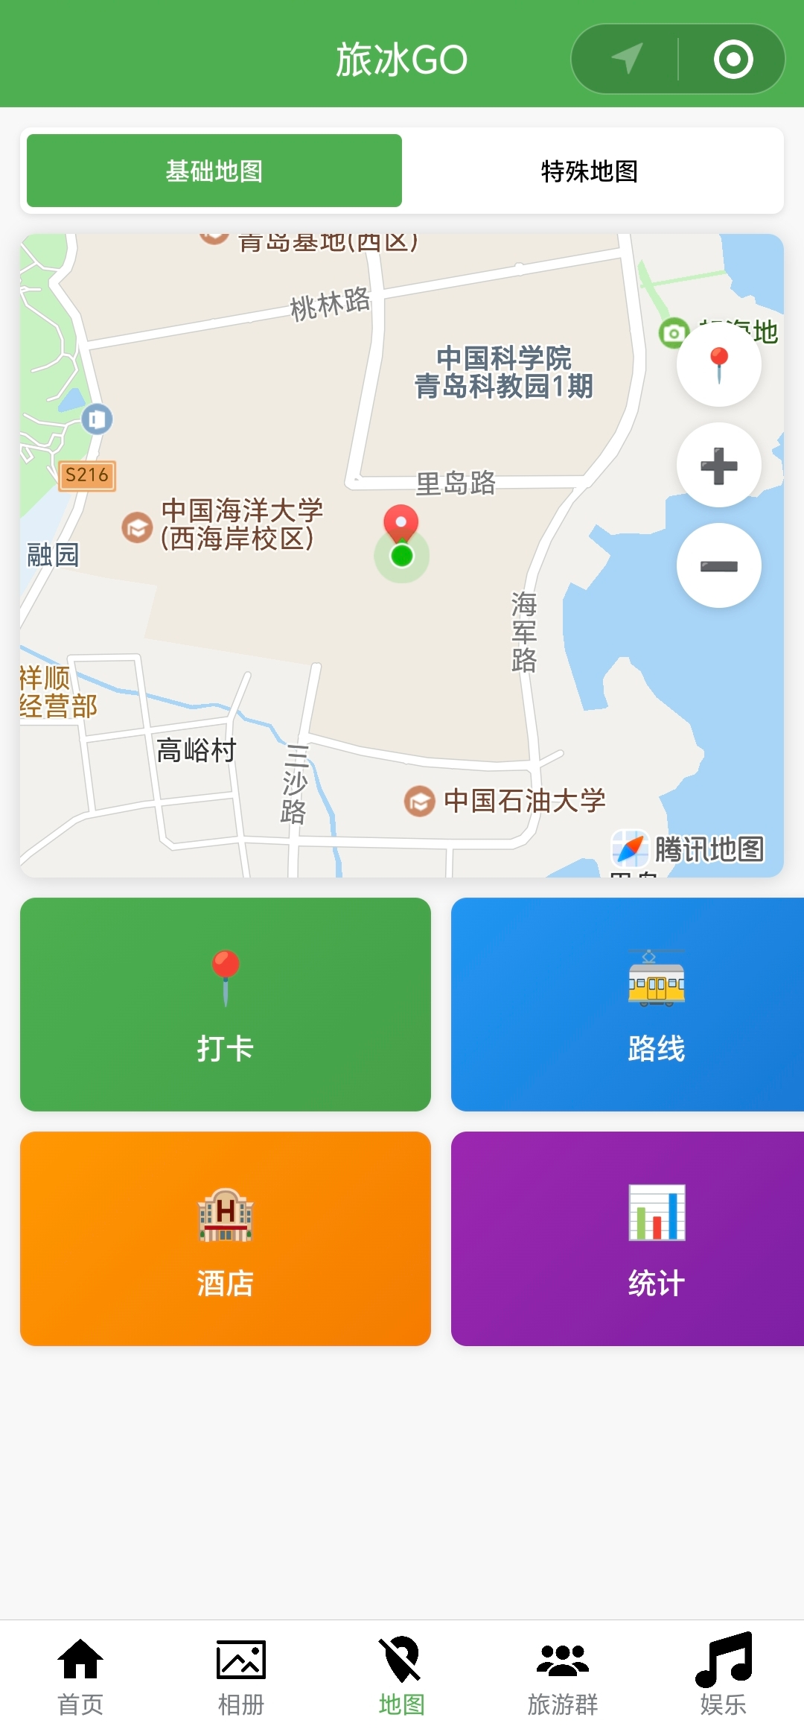
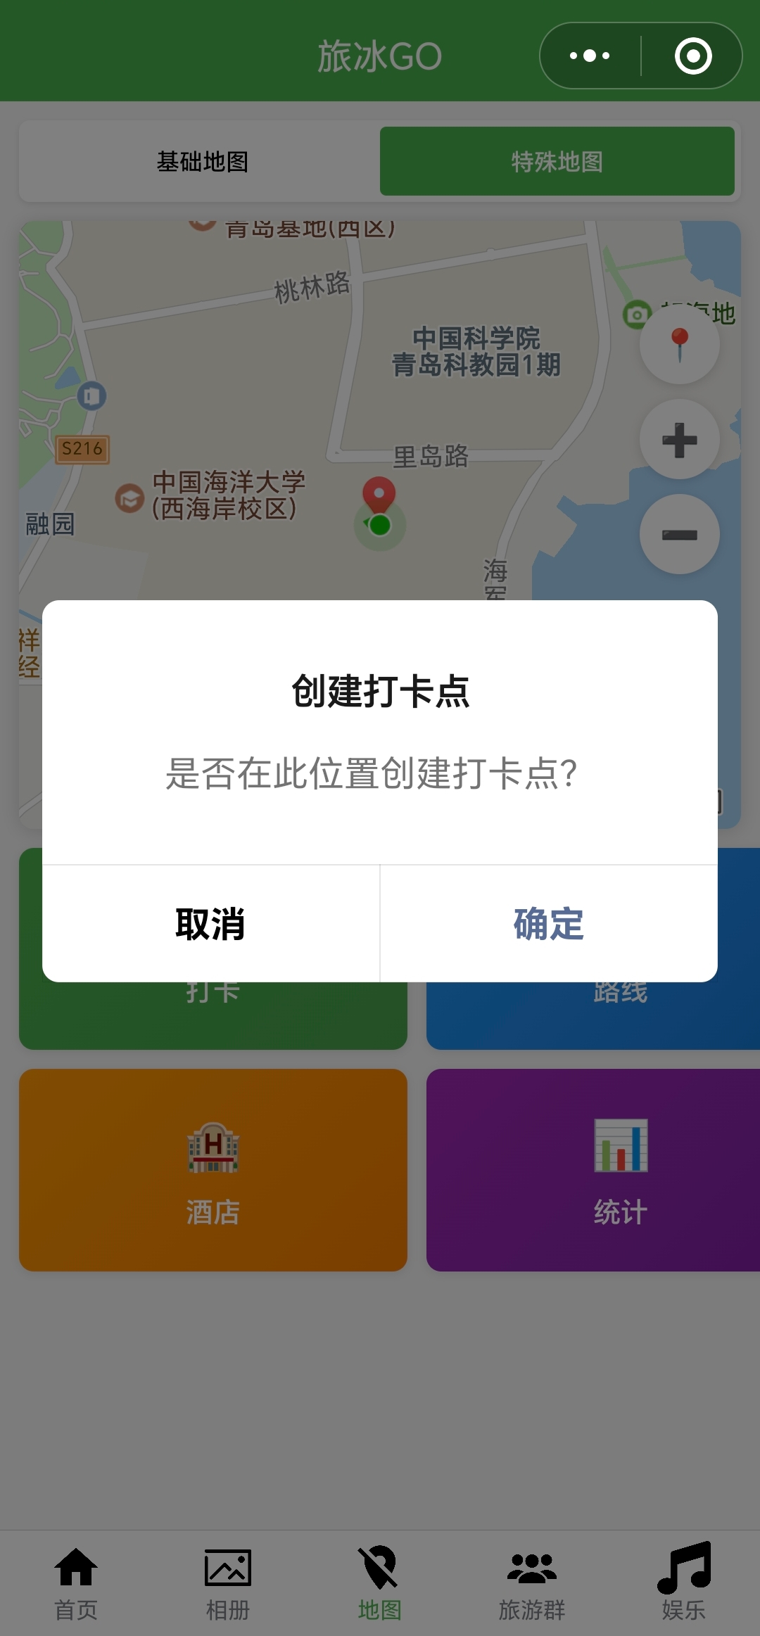
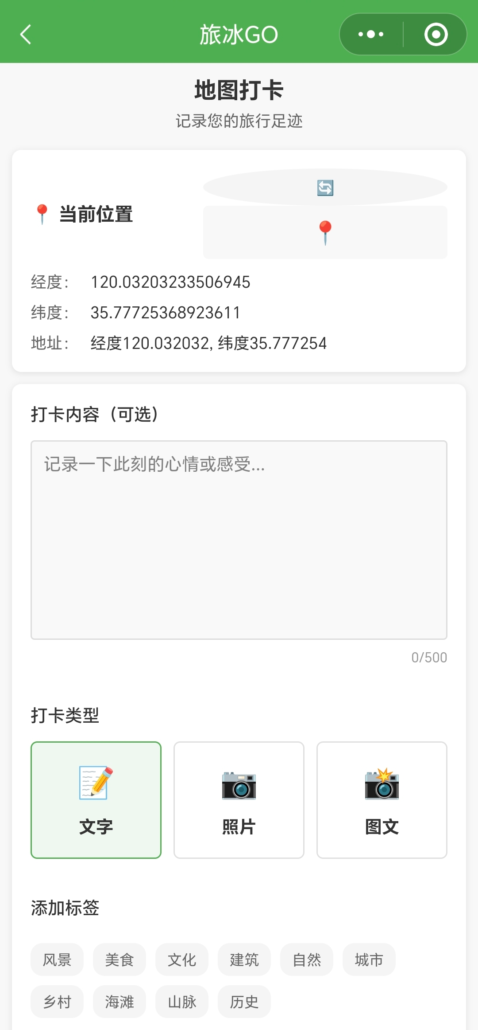
地图
地图分为两种模式：基础、特殊
特殊功能：可以直接点击地图位置进行打卡
也可以通过下方的按钮进行打卡
打卡
酒店
获取多个平台的酒店价格，对同一个酒店进行比价，用户课点击查看价格并跳转到相应平台
管理
对打卡情况进行统计，并可生成海报进行分享
路线
基础地图功能，可按照到达顺序输入多个地点，在地图上显示路线

Slide 12
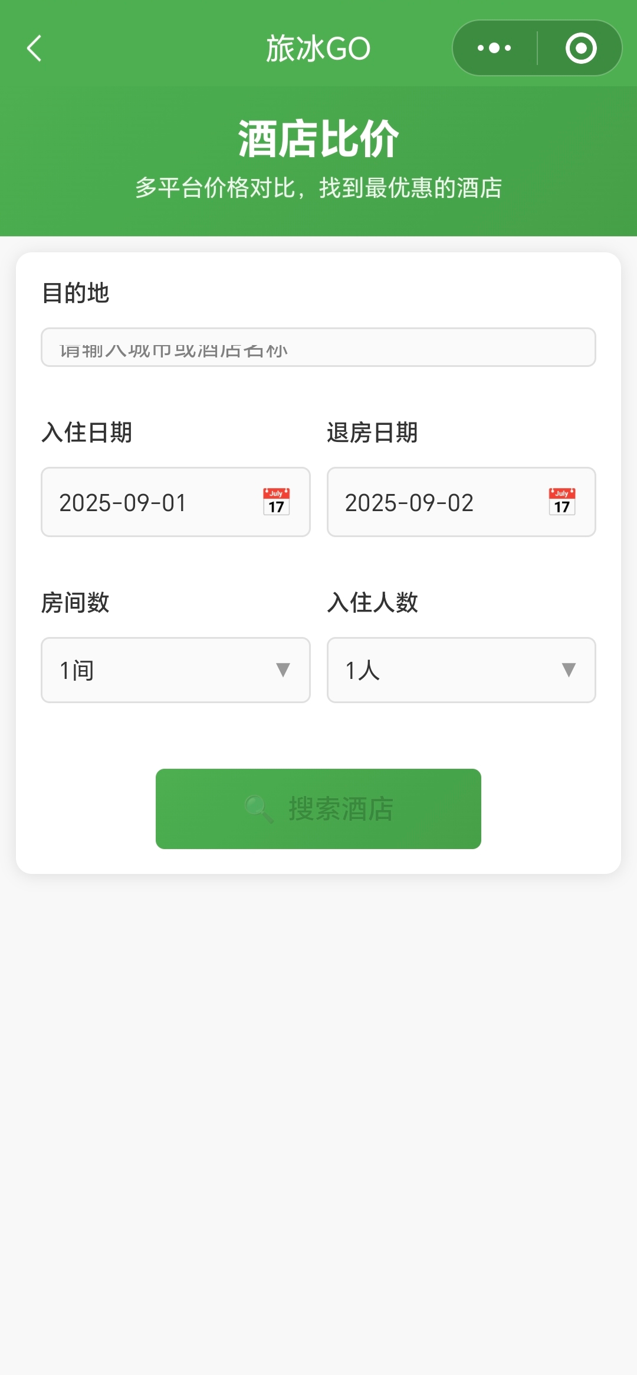
地图
地图分为两种模式：基础、特殊
特殊功能：可以直接点击地图位置进行打卡
也可以通过下方的按钮进行打卡
打卡
酒店
获取多个平台的酒店价格，对同一个酒店进行比价，用户课点击查看价格并跳转到相应平台
管理
对打卡情况进行统计，并可生成海报进行分享
路线
基础地图功能，可按照到达顺序输入多个地点，在地图上显示路线

Slide 13
地图
地图分为两种模式：基础、特殊
特殊功能：可以直接点击地图位置进行打卡
也可以通过下方的按钮进行打卡
打卡
酒店
获取多个平台的酒店价格，对同一个酒店进行比价，用户课点击查看价格并跳转到相应平台
统计
对打卡情况进行统计，并可生成海报进行分享
路线
基础地图功能，可按照到达顺序输入多个地点，在地图上显示路线

Slide 14
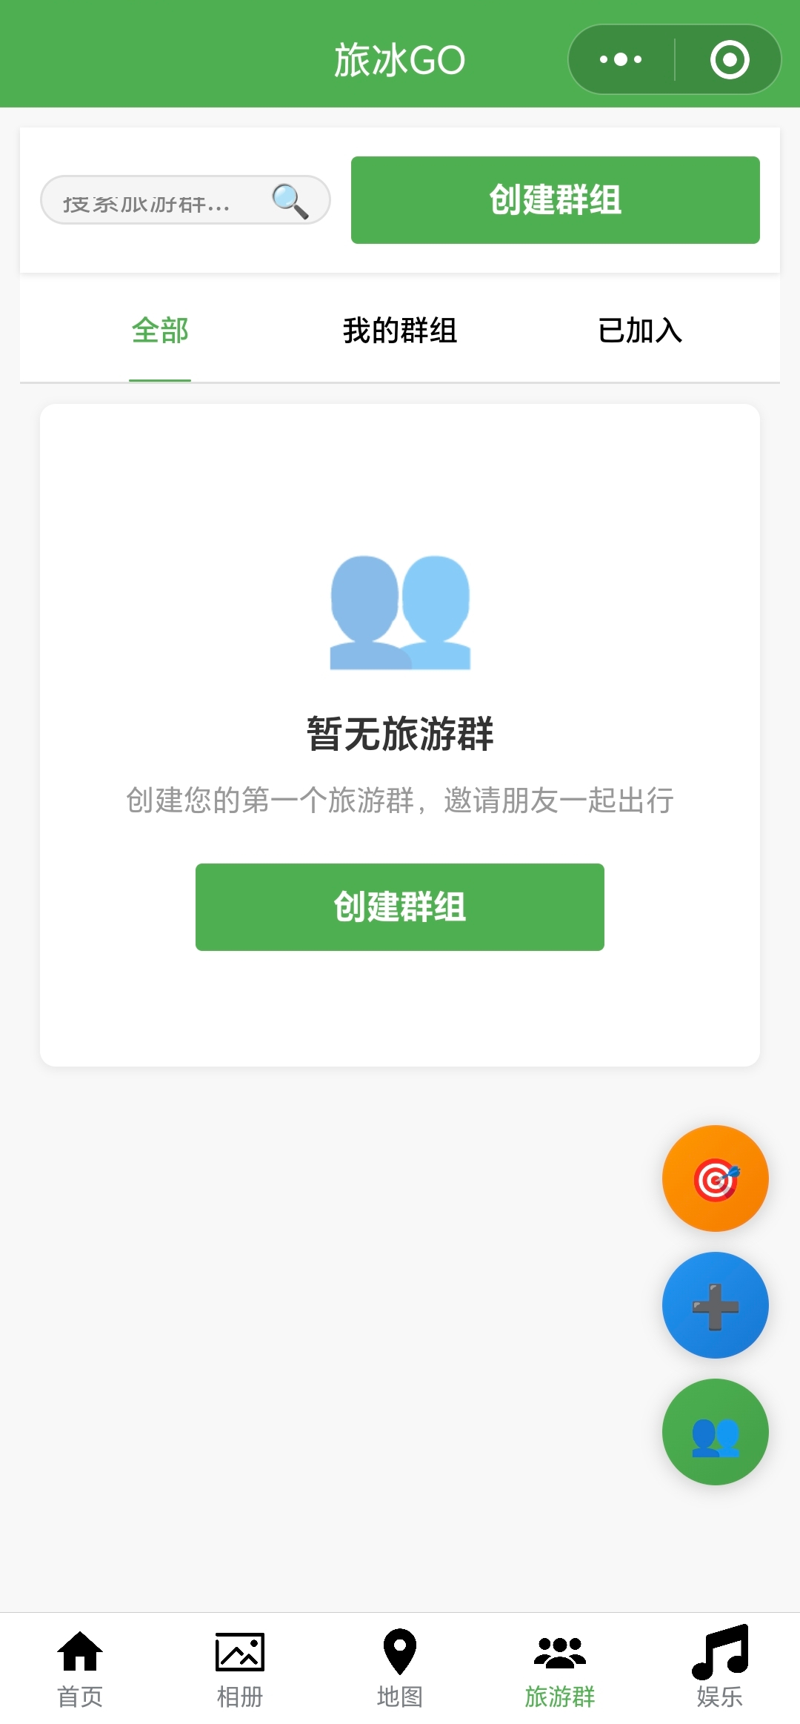
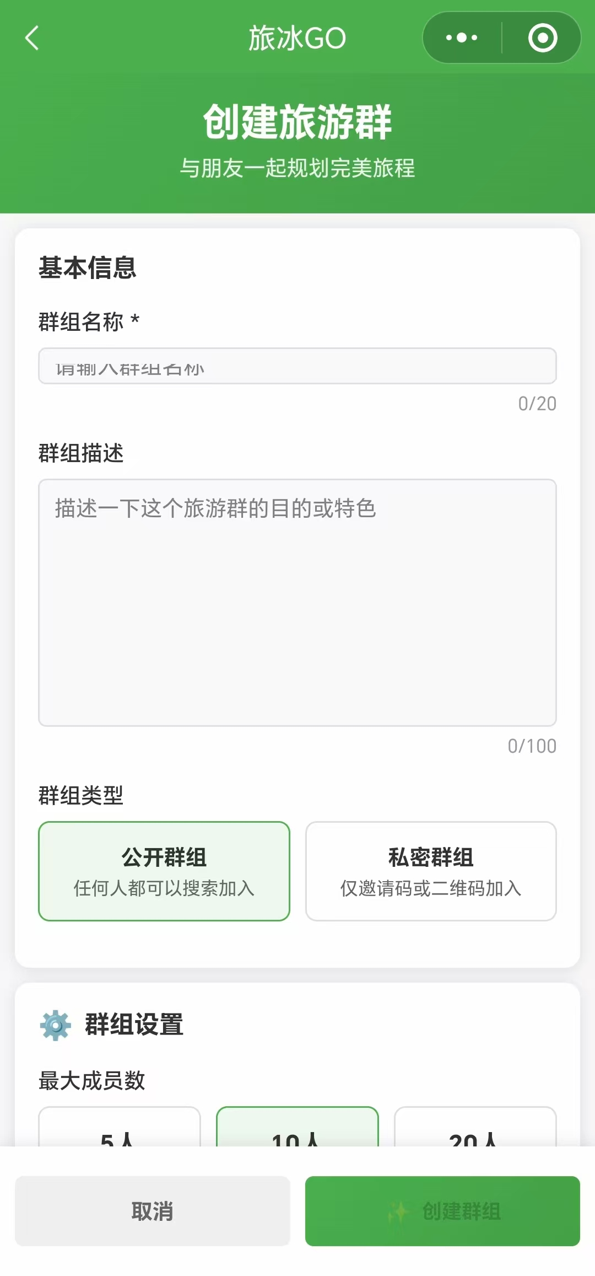
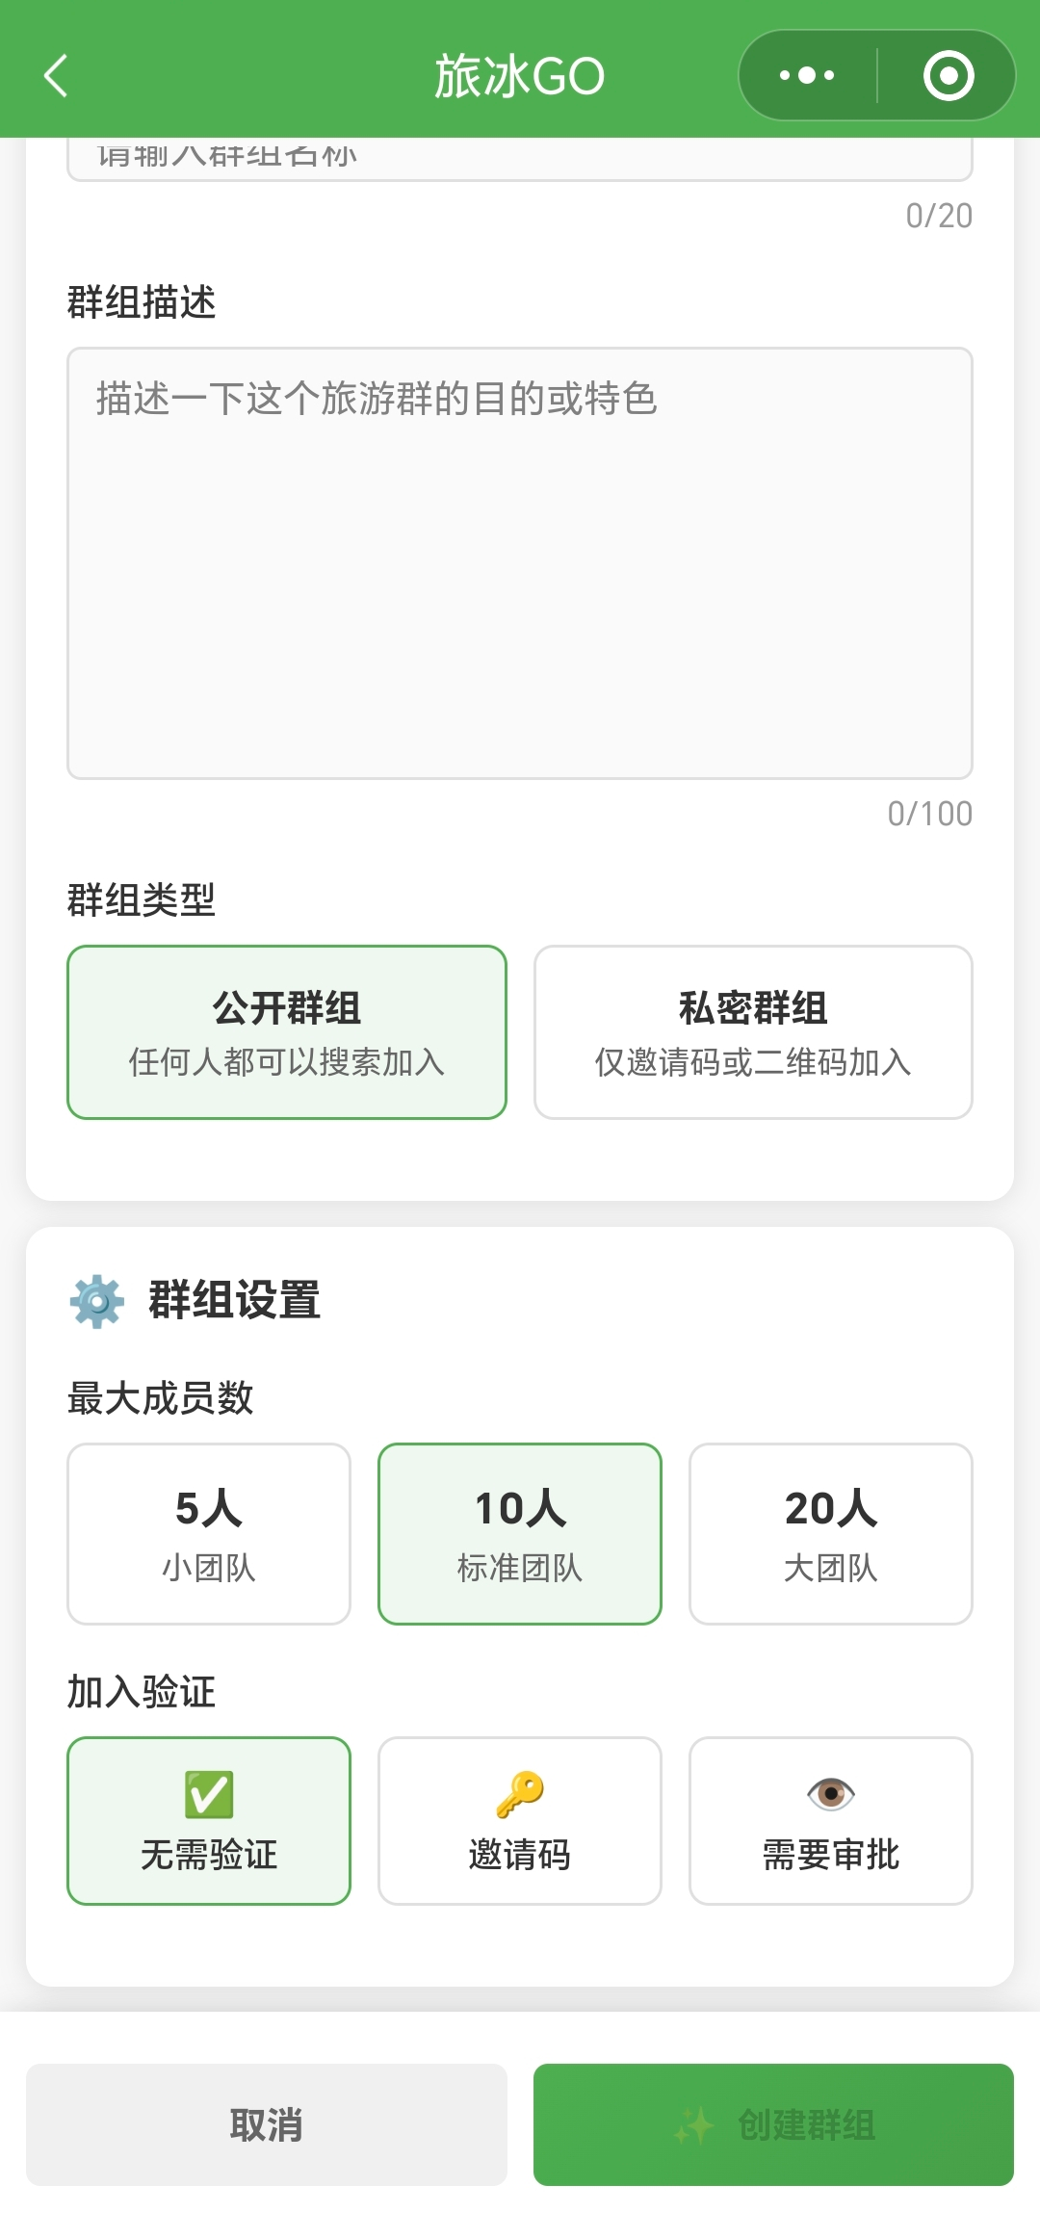
旅游群&小工具
群组类型：共有、私有
群组人数：后续会改成自定义的
验证方式：邀请码/二维码（未开发）
创建
创建群组后可以创建群相册，并同步到相册页面
该功能可以直接分享到微信群（设想）
群相册
随机
轮盘
可以创建轮盘，对选项进行随机抽取
群成员可共同操作添加轮盘选项（类似共同投票小程序）
心选
价格
可以创建事项，计算心选价格
群成员课输入可接受的花销最高价和最低价，可匿名，自动计算

Slide 15
旅游群&小工具
群组类型：共有、私有
群组人数：后续会改成自定义的
验证方式：邀请码/二维码（未开发）
创建
创建群组后可以创建群相册，并同步到相册页面
该功能可以直接分享到微信群（设想）
群相册
随机
轮盘
可以创建轮盘，对选项进行随机抽取
群成员可共同操作添加轮盘选项（类似共同投票小程序）
心选
价格
可以创建事项，计算心选价格
群成员课输入可接受的花销最高价和最低价，可匿名，自动计算

Slide 16
当前项目
进展
PART THREE
PROJECT PROGRESS
PROJECT PROGRESS
PROJECT PROGRESS

Slide 17



已完成
PROJECT PROGRESS
基础功能
旅游群
授权登录功能
个人信息更改
个人页面初稿
总页面初稿
旅游群首页界面
创建群组页面
地图
小工具
接入微信自带地图api+GPS定位
创建打卡点
打卡页面设置
酒店比价页面
预留小工具进入入口

Slide 18
后续项目
安排
PART FOUR
PROJECT ARRANGEMENT
PROJECT ARRANGEMENT

Slide 19


待完成
PROJECT ARRANGEMENT
基础功能
旅游群
其他细节
个人页面修改
总页面修改
群组二维码分享实现
群组人数自定义修改
所有页面的风格设计
第三周进行bug排除
地图
小工具
打卡功能完善
酒店比价功能的实现
路线功能实现
统计功能实现
随机轮盘页面实现
随即轮盘功能实现
心选价格功能实现
心选价格页面实现
分享功能实现

